Slide 1


taraboom.ru

Slide 2
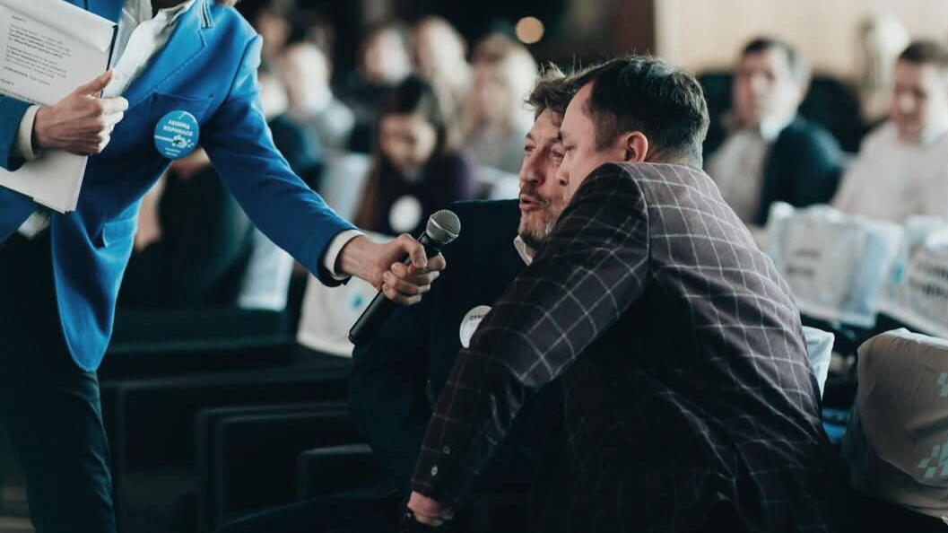
ГОЛОС
ВОКАЛЬНЫЙ ИНТЕРАКТИВ

Slide 3

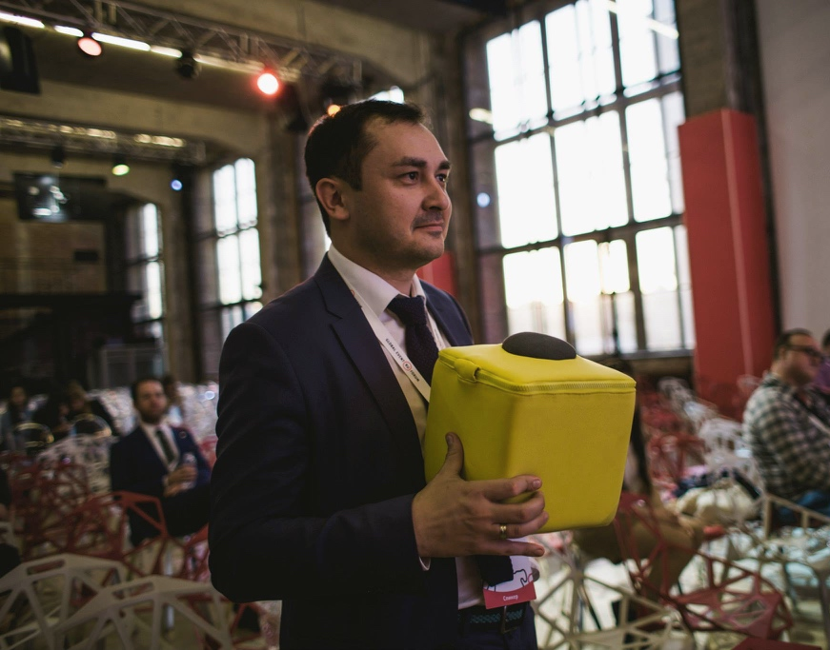

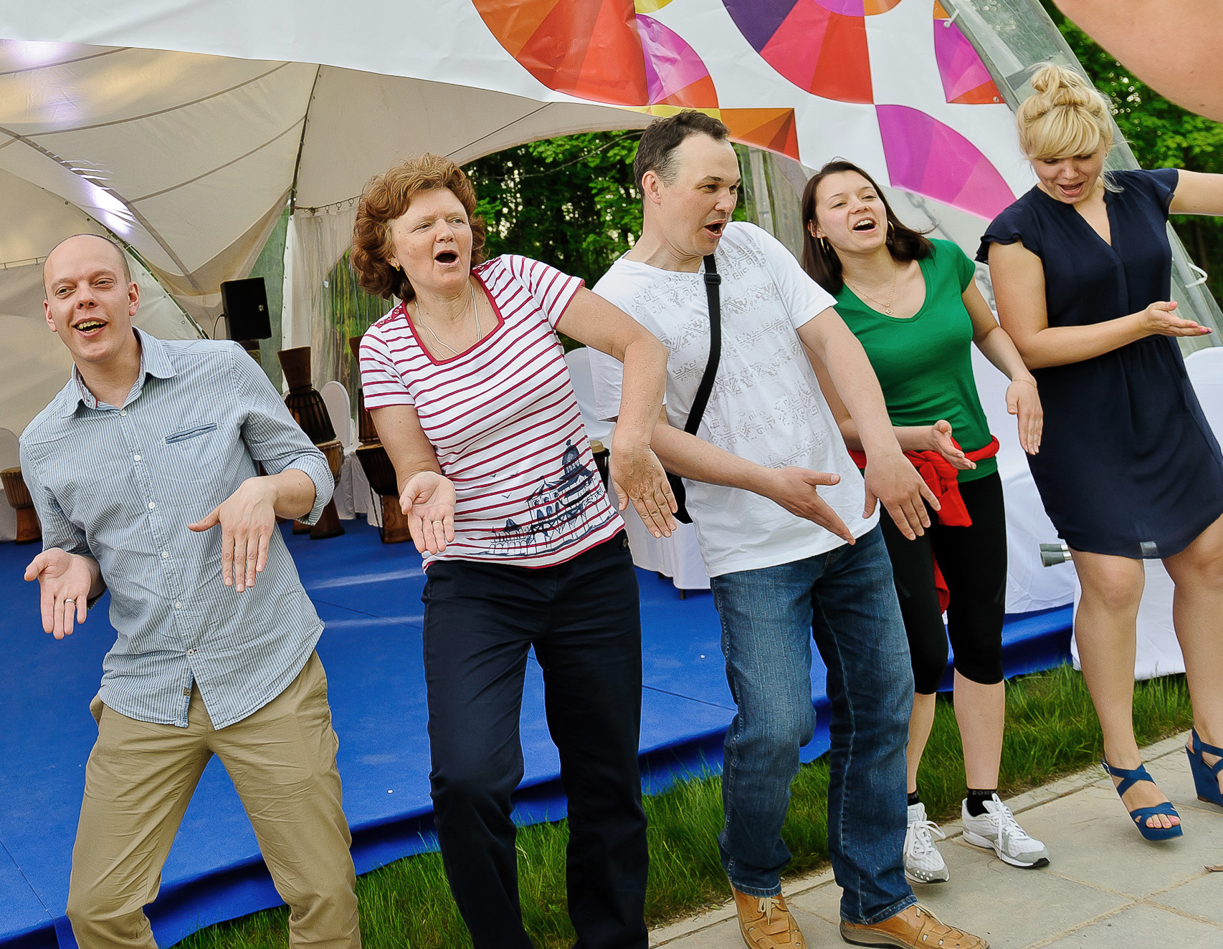
УНИКАЛЬНАЯ
МУЗЫКАЛЬНАЯ
ПРОГРАММА
с живым вокалом и кубиком-микрофоном
у каждой команды есть свой ГОЛОС,
который должен быть услышан!

Slide 4






вокальный интерактив / характеристики
формат
мероприятия
решение
задач
количество
участников
время
проведения
15-30
КОНФЕРЕНЦИЯ
БАНКЕТ
ФУРШЕТ
OPEN AIR
FAMILY DAY
РАСКРЕПОЩЕНИЕ
ПОВЫШЕНИЕ
ЛОЯЛЬНОСТИ
СПЛОЧЕНИЕ
НЕ ОГРАНИЧЕНО
МИНУТ
Проводим программы
на разных языках

Slide 5
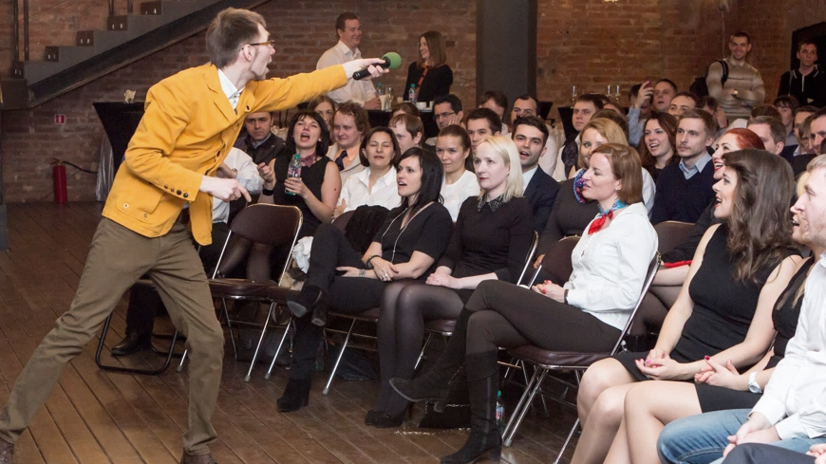

вокальный интерактив / описание
Поём с залом и записываем корпоративный гимн!

Slide 6

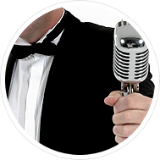
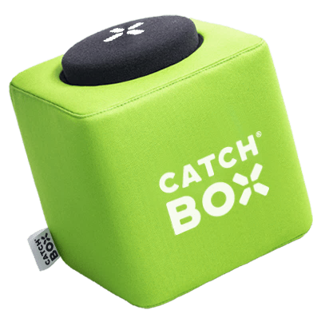
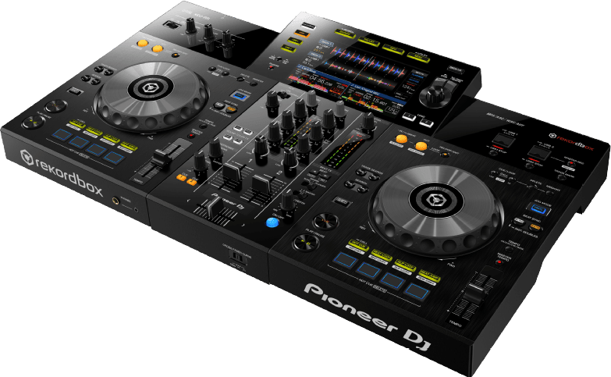
вокальный интерактив / описание
ИСПОЛЬЗУЕМ:
вокал ведущего
мягкий кубик-микрофон
DJ аппаратуру
ПОВЫШАЕМ
эмоциональный фон коллектива с помощью музыки

Slide 7





вокальный интерактив / результат
РЕЗУЛЬТАТ
Наглядная
отработка
бизнес-
процессов
Налаженная
коммуникация
Глубокая
рефлексия

Slide 8

вокальный интерактив / структура
Общее время программы 15-30 минут
1
2
3
4
1. Вокальная разминка
Легкие весёлые упражнения на разогрев голоса и раскрепощение
2. Кубик-микрофон
Перекидывание участниками мягкого микрофона с исполнением известных композиций
3. Запись голосов
Запись музыкальных фраз участников для сведения в трек
4. Исполнение гимна
Репетиция припева + общее исполнение гимна со вставкой записанных голосов участников
5. Post-production (после программы)
«Чистая» запись вокала ведущего и точечная обработка получившегося трека

Slide 9

ПЕСНЯ
ХИТ!
БИТБОКС ХИТ
Кубик-микрофон
Кубик-микрофон
Кубик-микрофон
без логотипа
без логотипа
с логотипом компании
Стандартный текст
Уникальный текст
Уникальный текст
меняем только припев
под конкретное мероприятие
под конкретное мероприятие
Post-production
Post-production
на следующий день
в этот же день
Сопровождение битбоксера
15 минут
25 минут
35 минут
продолжительность программы
продолжительность программы
продолжительность программы
от 47 000 ₽
от 77 000 ₽
от 115 000 ₽

Slide 10
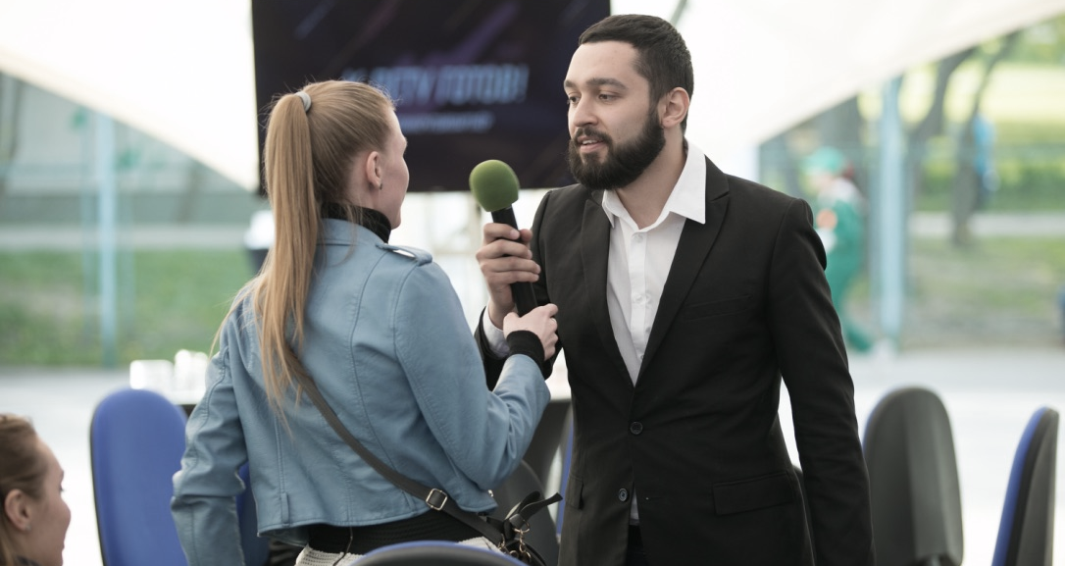
вокальный интерактив / частый вопрос
Как происходит запись голосов?
Ведущий проходит с микрофоном по залу и задает участникам вопросы,
на которые те отвечают определенными звуками или музыкальными фразами.
Всё это тут же сводится в трек нашим DJ,
чтобы в финале программы представить гостям!

Slide 11
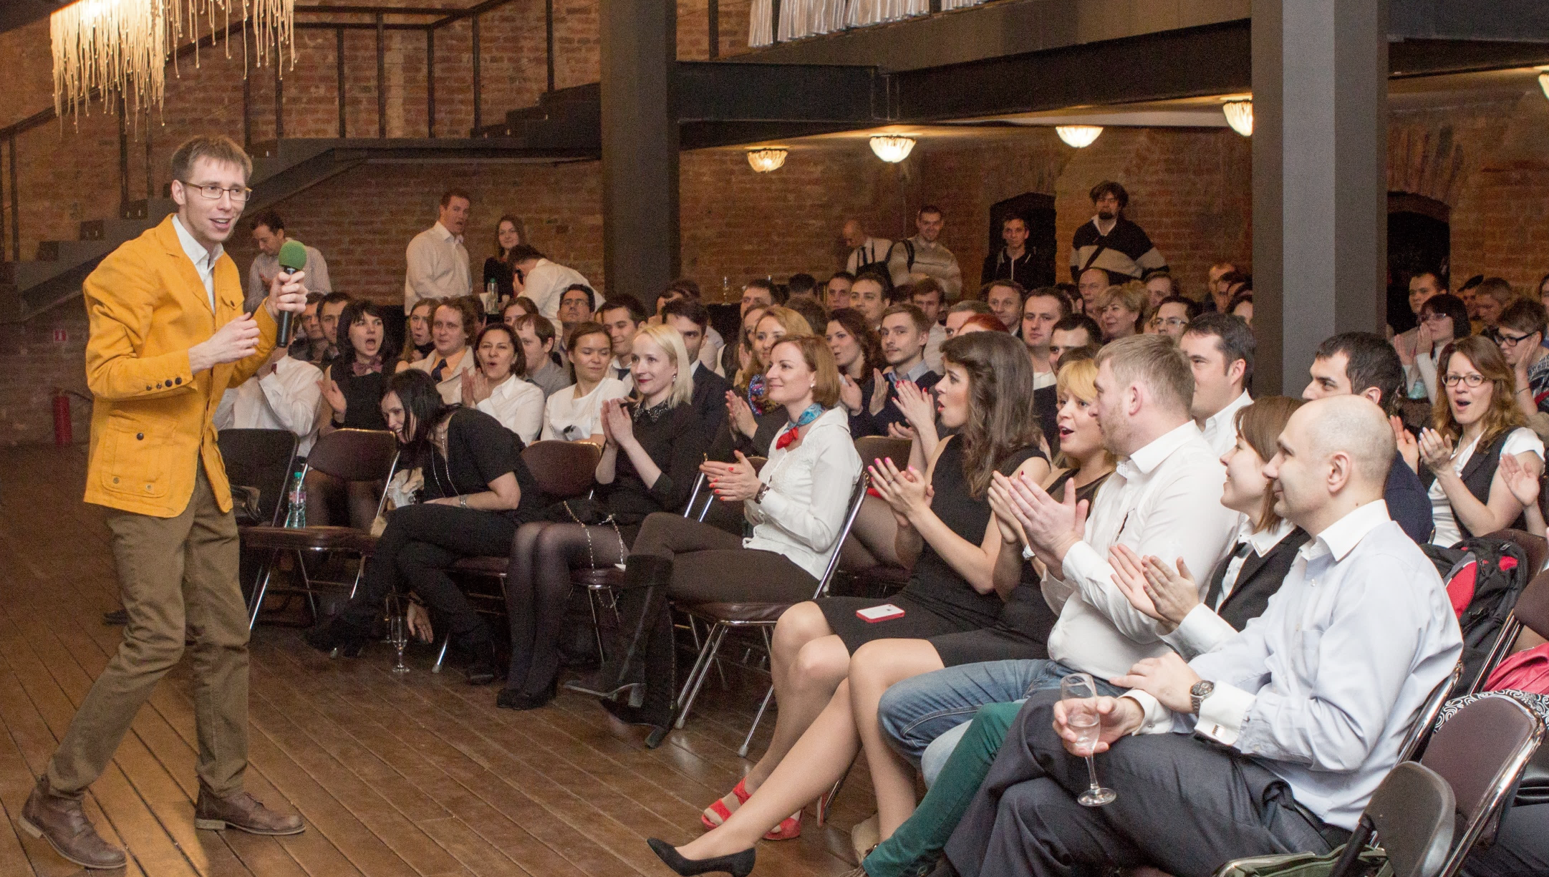




фото с мероприятия
конференция
снятие барьеров
200 человек
25 минут

Slide 12

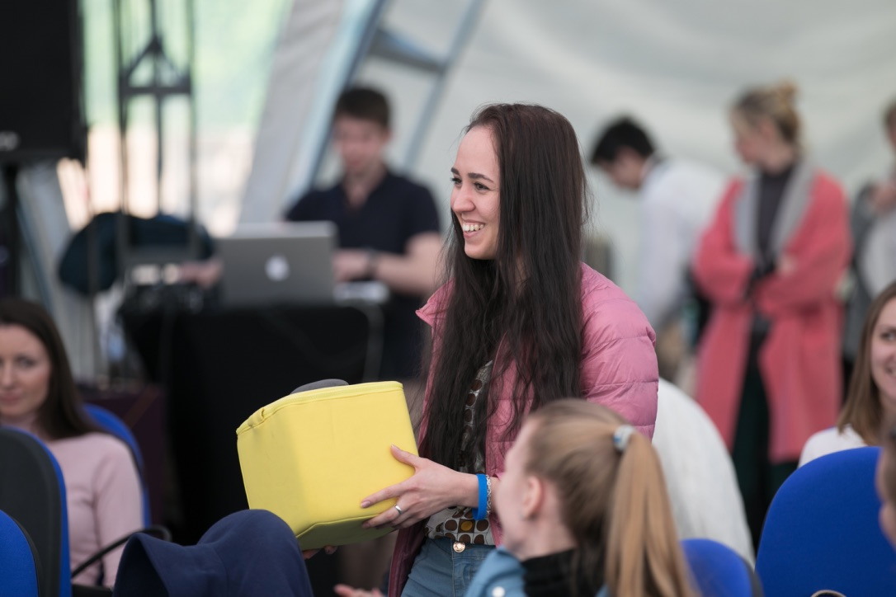

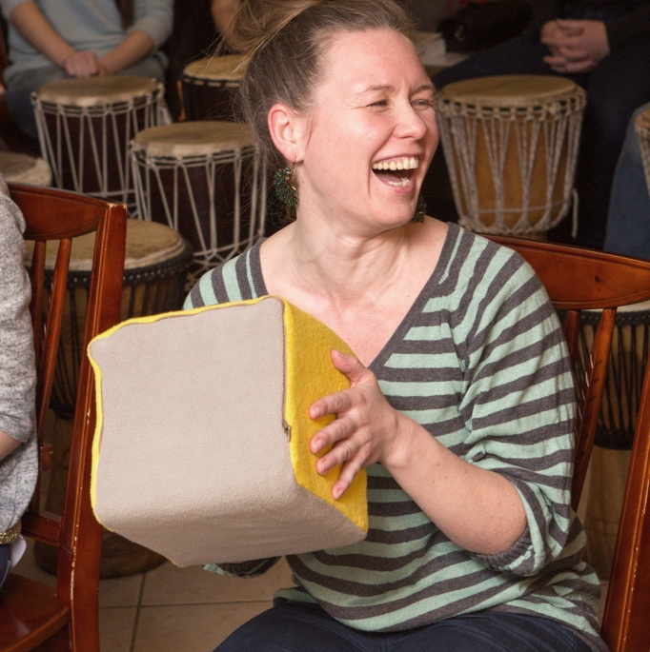
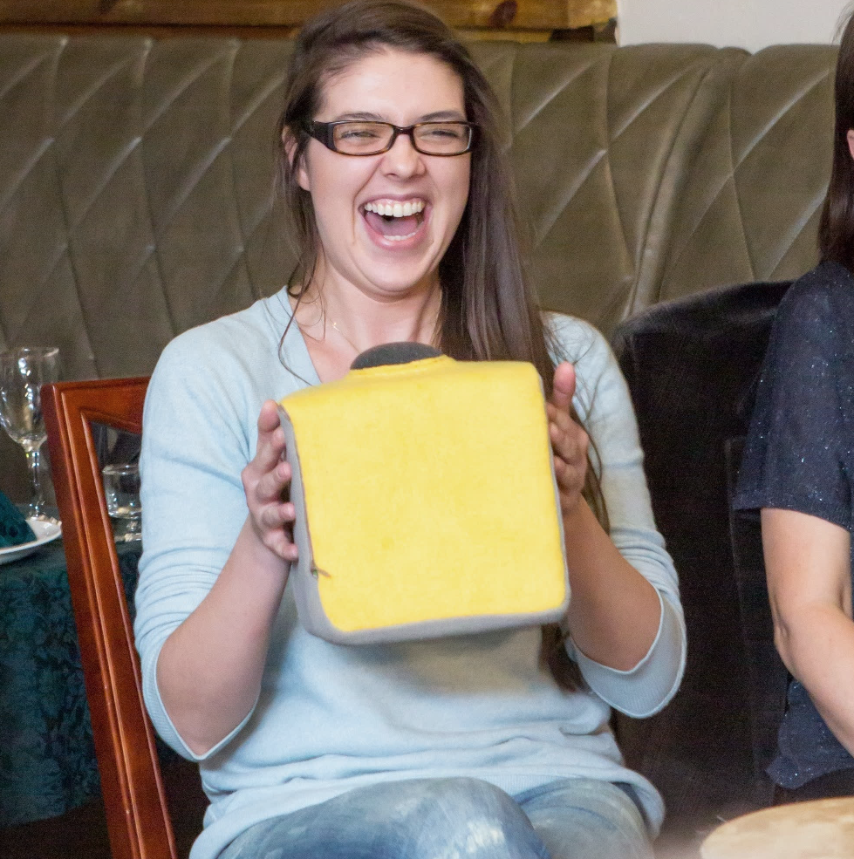
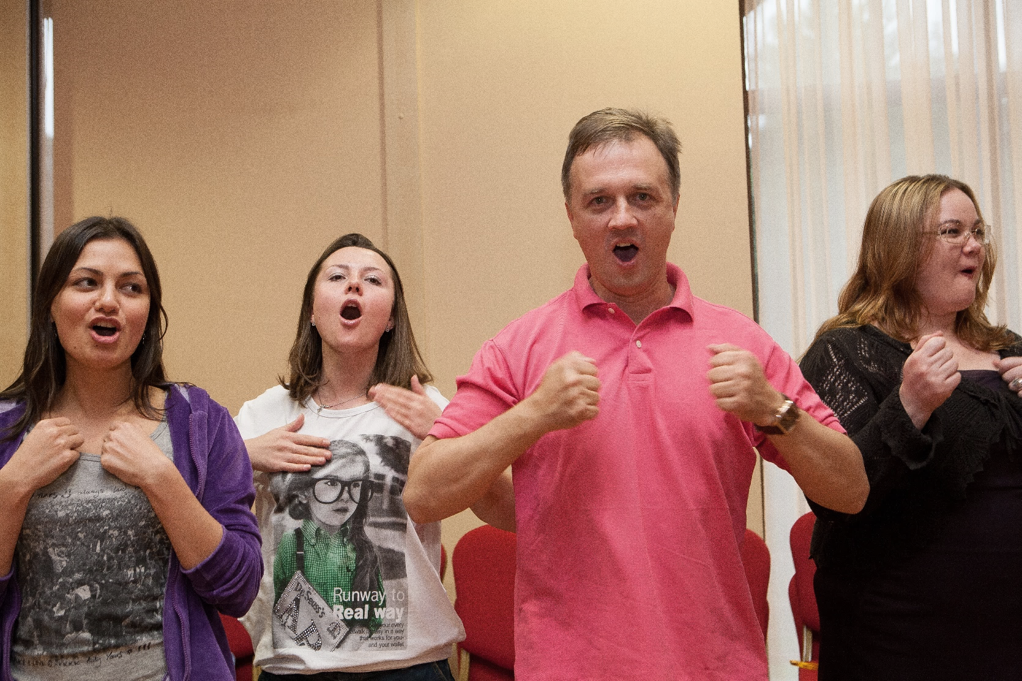
фото с мероприятий
304

Slide 13



вокальный интерактив / райдер
ТЕХНИЧЕСКИЙ РАЙДЕР
1 стол (для DJ)
Защита от осадков и солнечного света
Установка и подключение 30 минут + SOUND CHECK 30 минут
Евро-розетки (5 штук)
Кабель XLR для соединения микшерного пульта DJ с микшерным пультом на площадке
БЫТОВОЙ РАЙДЕР
Гримёрка или любое другое пространство для подготовки
и сбора реквизита (3 кв.м)
Парковочное
место
Питьевая
вода

Slide 14

whatsapp / telegram
+7 (495) 585 37 90
hello@taraboom.ru taraboom.ru

